Slide 1
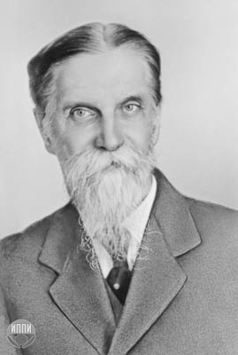
Климент
Аркадьевич
Тимирязев
( 1843-1920 гг. )

Slide 2
Русский естествоиспытатель, профессор Московского университета, основоположник русской научной школы физиологов растений, член-корреспондент РАН (1917; член-корреспондент Петербургской АН с 1890). Депутат Моссовета (1920). Почётный доктор Кембриджа, университетов Женевы и Глазго.

Slide 3
Биография
Климент Аркадьевич Тимирязев родился в Петербурге в 1843 году. Первоначальное образование получил дома. В 1860 году поступил в Петербургский университет на камеральный факультет, потом перешёл на физико-математический, курс которого окончил в 1866 году со степенью кандидата и был удостоен золотой медали за сочинение
«О печёночных мхах».

Slide 4
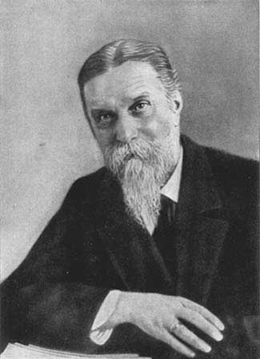
В 1861 году за участие в студенческих волнениях и отказ от сотрудничества с органами он был исключен из университета. Ему было позволено продолжать обучение в университете в роли вольнослушателя только через год. В 1868 году появился в печати его первый научный труд «Прибор для исследования разложения углекислоты», и в том же году Тимирязев был отправлен за границу для подготовления к профессуре.

Slide 5
Вернувшись в Россию, Тимирязев защитил магистерскую диссертацию («Спектральный анализ хлорофилла», 1871) и был назначен профессором Петровской сельскохозяйственной академии в Москве. Здесь он читал лекции по всем отделам ботаники, пока не был оставлен за штатом ввиду закрытия академии (в 1892 году).

Slide 6
В 1875 году Тимирязев получил степень доктора ботаники за сочинение «Об усвоении света растением». В 1877 году был приглашён в Московский университет на кафедру анатомии и физиологии растений. Читал также лекции на женских «коллективных курсах» в Москве. Кроме того, Тимирязев был председателем ботанического отделения Общества любителей естествознания при Московском университете.

Slide 7
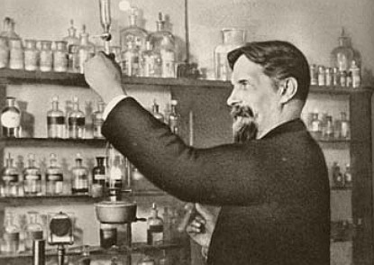
Научная работа
Научные труды Тимирязева, отличающиеся единством плана, строгой последовательностью,точностью методов и изяществом экспериментальной техники, посвящены вопросу
о разложении атмосферной углекислоты
зелёными
растениями под влиянием солнечной энергии и немало способствовали уяснению этой важнейшей и интереснейшей главы растительной физиологии.

Slide 8
Изучение состава и оптических свойств зелёного пигмента растений (хлорофилла), его возникновения, физических и химических условий разложения углекислоты, определение составных частей солнечного луча, принимающих участие в этом явлении, выяснение судьбы этих лучей в растении и, наконец, изучение количественного отношения между поглощённой энергией и произведённой работой — таковы задачи, намеченные ещё в первых работах Тимирязева и в значительной степени разрешённые в его последующих трудах.

Slide 9
Тимирязев первый ввёл в России опыты с культурой растений в искусственных почвах. Первая теплица для этой цели была устроена им в Петровской академии ещё в начале 1870-х годов, то есть вскоре после появления этого рода приспособлений в Германии. Позже такая же теплица была устроена Тимирязевым на Всероссийской выставке в Нижнем Новгороде.

Slide 10
Выдающиеся научные заслуги Тимирязева доставили ему звание члена-корреспондента Академии наук, почётного члена Харьковского и Санкт-Петербургского университетов, Вольного экономического общества и многих других учёных обществ и учреждений.

